Slide 1
1、分类 IP 地址
每一类地址都由两个固定长度的字段组成，其中一个字段是网络号 net-id，它标志主机（或路由器）所连接到的网络，而另一个字段则是主机号 host-id，它标志该主机（或路由器）。
两级的 IP 地址可以记为：
IP 地址 ::= { <网络号>, <主机号>}

Slide 2
2、划分子网
从主机号借用若干个位作为子网号 subnet-id，而主机号 host-id 也就相应减少了若干个位。
IP地址 ::= {<网络号>, <子网号>, <主机号>}

Slide 3
3、无分类编址 CIDR
无分类的两级编址的记法是：
IP地址 ::= {<网络前缀>, <主机号>} (4-3)
表示方法1：在 IP 地址面加上一个斜线“/”，然后写上网络前缀所占的位数（这个数值对应于三级编址中子网掩码中 1 的个数）。例：206.0.64.0/18
表示方法2：网络前缀的后面加一个星号 * 。例： 00001010 00*，在星号 * 之前是网络前缀，而星号 * 表示 IP 地址中的主机号，可以是任意值。

Slide 4
CIDR 地址块划分举例
ISP
大学 X
206.0.64.0/18
因特网
206.0.68.0/22
206.0.68.0/23
206.0.70.0/24
206.0.71.0/25
206.0.71.128/25
206.0.68.0/25
206.0.68.128/25
206.0.69.0/25
206.0.69.128/25
206.0.70.0/26
206.0.70.64/26
206.0.70.128/26
206.0.70.192/26
206.0.71.0/26
206.0.71.64/26
206.0.71.128/26
206.0.71.192/26
三系
四系
一系
二系
单位 地址块 二进制表示 地址数
ISP 206.0.64.0/18 11001110.00000000.01* 16384
大学 206.0.68.0/22 11001110.00000000.010001* 1024

Slide 5
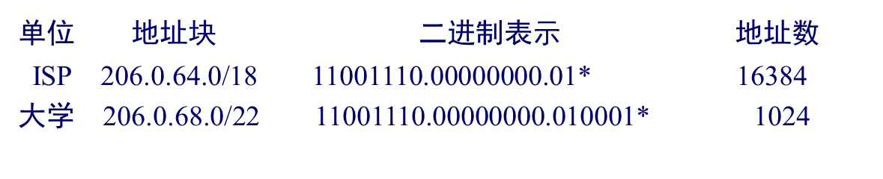
CIDR 地址块划分举例
ISP
大学 X
206.0.64.0/18
因特网
206.0.68.0/22
206.0.68.0/23
206.0.70.0/24
206.0.71.0/25
206.0.71.128/25
206.0.68.0/25
206.0.68.128/25
206.0.69.0/25
206.0.69.128/25
206.0.70.0/26
206.0.70.64/26
206.0.70.128/26
206.0.70.192/26
206.0.71.0/26
206.0.71.64/26
206.0.71.128/26
206.0.71.192/26
三系
四系
一系
二系
这个 ISP 共有 64 个 C 类网络。如果不采用 CIDR 技术，则在与该 ISP 的路由器交换路由信息的每一个路由器的路由表中，就需要有 64 个项目。但采用地址聚合后，只需用路由聚合后的 1 个项目 206.0.64.0/18 就能找到该 ISP。

Slide 6
2. 最长前缀匹配
使用 CIDR 时，路由表中的每个项目由“网络前缀”和“下一跳地址”组成。在查找路由表时可能会得到不止一个匹配结果。
应当从匹配结果中选择具有最长网络前缀的路由：最长前缀匹配(longest-prefix matching)。
网络前缀越长，其地址块就越小，因而路由就越具体(more specific) 。
最长前缀匹配又称为最长匹配或最佳匹配。
单位 地址块 二进制表示 地址数
ISP 206.0.64.0/18 11001110.00000000.01* 16384
大学 206.0.68.0/22 11001110.00000000.010001* 1024
一系 206.0.68.0/23 11001110.00000000.0100010* 512
二系 206.0.70.0/24 11001110.00000000.01000110.* 256
三系 206.0.71.0/25 11001110.00000000.01000111.0* 128
四系 206.0.71.128/25 11001110.00000000.01000111.1* 128

Slide 7
最长前缀匹配举例
收到的分组的目的地址 D = 206.0.71.128
路由表中的项目：206.0.68.0/22 （ISP）
206.0.71.128/25 （四系）
查找路由表中的第 1 个项目
第 1 个项目 206.0.68.0/22 的掩码 M 有 22 个连续的 1。
M = 11111111 11111111 11111100 00000000
因此只需把 D 的第 3 个字节转换成二进制。
M = 11111111 11111111 11111100 00000000
AND D = 206. 0. 01000100. 0
206. 0. 01000100. 0
与 206.0.68.0/22 匹配

Slide 8
最长前缀匹配举例
收到的分组的目的地址 D = 206.0.71.128
路由表中的项目：206.0.68.0/22 （ISP）
206.0.71.128/25 （四系）
再查找路由表中的第 2 个项目
第 2 个项目 206.0.71.128/25 的掩码 M 有 25 个连续的 1。
M = 11111111 11111111 11111111 10000000
因此只需把 D 的第 4 个字节转换成二进制。
M = 11111111 11111111 11111111 10000000
AND D = 206. 0. 71. 10000000
206. 0. 71. 10000000
与 206.0.71.128/25 匹配

Slide 9
最长前缀匹配
D AND (11111111 11111111 11111100 00000000)
= 206.0.68.0/22 匹配
D AND (11111111 11111111 11111111 10000000)
= 206.0.71.128/25 匹配
选择两个匹配的地址中更具体的一个，即选择最长前缀的地址。

Slide 10
CIDR 地址块划分举例
ISP
大学 X
206.0.64.0/18
因特网
206.0.68.0/22
206.0.68.0/23
206.0.70.0/24
206.0.71.0/25
206.0.71.128/25
206.0.68.0/25
206.0.68.128/25
206.0.69.0/25
206.0.69.128/25
206.0.70.0/26
206.0.70.64/26
206.0.70.128/26
206.0.70.192/26
206.0.71.0/26
206.0.71.64/26
206.0.71.128/26
206.0.71.192/26
三系
四系
一系
二系
单位 地址块 二进制表示 地址数
ISP 206.0.64.0/18 11001110.00000000.01* 16384
大学 206.0.68.0/22 11001110.00000000.010001* 1024

Slide 11
CIDR 地址块划分举例
ISP
大学 X
206.0.64.0/18
因特网
206.0.68.0/22
206.0.68.0/23
206.0.70.0/24
206.0.71.0/25
206.0.71.128/25
206.0.68.0/25
206.0.68.128/25
206.0.69.0/25
206.0.69.128/25
206.0.70.0/26
206.0.70.64/26
206.0.70.128/26
206.0.70.192/26
206.0.71.0/26
206.0.71.64/26
206.0.71.128/26
206.0.71.192/26
三系
四系
一系
二系
这个 ISP 共有 64 个 C 类网络。如果不采用 CIDR 技术，则在与该 ISP 的路由器交换路由信息的每一个路由器的路由表中，就需要有 64 个项目。但采用地址聚合后，只需用路由聚合后的 1 个项目 206.0.64.0/18 就能找到该 ISP。

Slide 12
2. 最长前缀匹配
使用 CIDR 时，路由表中的每个项目由“网络前缀”和“下一跳地址”组成。在查找路由表时可能会得到不止一个匹配结果。
应当从匹配结果中选择具有最长网络前缀的路由：最长前缀匹配(longest-prefix matching)。
网络前缀越长，其地址块就越小，因而路由就越具体(more specific) 。
最长前缀匹配又称为最长匹配或最佳匹配。
单位 地址块 二进制表示 地址数
ISP 206.0.64.0/18 11001110.00000000.01* 16384
大学 206.0.68.0/22 11001110.00000000.010001* 1024
一系 206.0.68.0/23 11001110.00000000.0100010* 512
二系 206.0.70.0/24 11001110.00000000.01000110.* 256
三系 206.0.71.0/25 11001110.00000000.01000111.0* 128
四系 206.0.71.128/25 11001110.00000000.01000111.1* 128

Slide 13
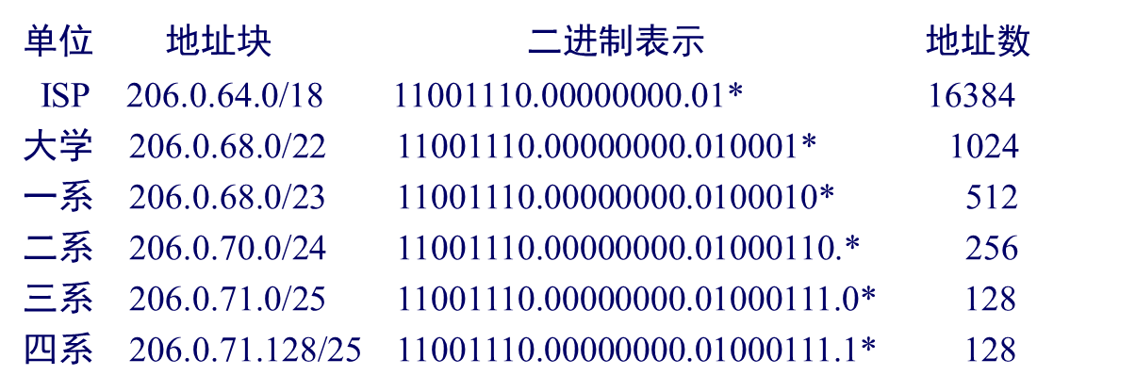
最长前缀匹配
收到的分组的目的地址 D = 206.0.71.128
D = 206. 0. 01000111. 10000000
路由表中的项目：206.0.68.0/22 （ISP）
206.0.71.128/25 （四系）
D AND (11111111 11111111 11111100 00000000)
= 206.0.68.0/22 匹配
D AND (11111111 11111111 11111111 10000000)
= 206.0.71.128/25 匹配
选择两个匹配的地址中更具体的一个，即选择最长前缀的地址。

Slide 14
4.4 网际控制报文协议 ICMP（P146）
为了提高 IP 数据报交付成功的机会，在网际层使用了网际控制报文协议 ICMP (Internet Control Message Protocol)。
ICMP 允许主机或路由器报告差错情况和提供有关异常情况的报告。
ICMP 不是高层协议，而是 IP 层的协议。
ICMP 报文作为 IP 层数据报的数据，加上数据报的首部，组成 IP 数据报发送出去。

Slide 15
4.4.1 ICMP 报文的种类
ICMP 报文的种类有两种，即 ICMP 差错报告报文和 ICMP 询问报文。
ICMP 差错报告报文共有 5 种: (P147)
  终点不可达
  源点抑制(Source quench)
  时间超过
  参数问题
  改变路由（重定向）(Redirect)
ICMP 询问报文有2种: (P148)
  回送请求和回答报文
  时间戳请求和回答报文

Slide 16
4.4.2 ICMP的应用举例
PING (Packet InterNet Groper) （P148）
PING 用来测试两个主机之间的连通性。
PING 使用了 ICMP 回送请求与回送回答报文。

